Slide 1
國際關係概述
教師：張晏豪

Slide 2
劉溢《2008-北京》

Slide 3
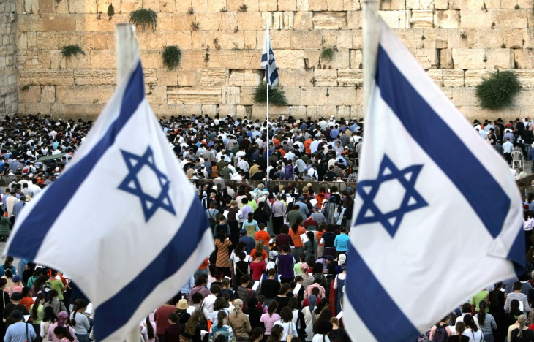
壹、國際政治基本認識
※國際關係本質-無政府狀態
合作
衝突
理想主義
現實主義
權力均衡

Slide 4
壹、國際政治基本認識
※理想主義(Idealism)
1.人是理性且良善：
國家可以透過學習避免戰爭與衝突。
2.國際間的互動：
國家之間存在著互動的基礎，也就是國際
規約或國際法的秩序。
3.合作的可能：
國家之間是可以相互合作建立平合的關係。

Slide 5
壹、國際政治基本認識
※現實主義(Realism)
1.國家利益 ：
國家須靠本身的力量來保障國家安全及追求國
家利益(國家目的=生存+發展)。
2.國家安全的重要 ：
國家政策的制定須考量國家安全、軍事策略與
外交政策。
3.權力平衡 ：
主張透過權力平衡維持國際間的穩定。

Slide 6
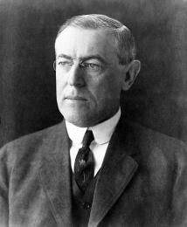
壹、國際政治基本認識
一、理想與現實的競合
1.理想主義的樂觀與現實主義的悲觀都不足以
解釋國際互動之關係
2.二次大戰的爆發使知識分子思考兩種理論間
的調和
威爾遜
（Thomas W. Wilson)

Slide 7
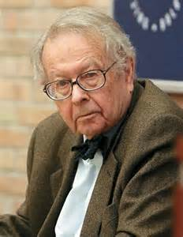
壹、國際政治基本認識
二、當代國際關係理論
1.新現實主義(Neo-realism)
a.以系統理論詮釋權力關係
b.國家中心論—霸權穩定說
c.利益驅動理論
→美國因越戰產生的強權道德問題
華茲
Kenneth Waltz

Slide 8
壹、國際政治基本認識
二、當代國際關係理論
2.新自由主義(Neoliberalism)
a.強調國際合作機制的建立
b.重視制度與國際組織
c.批判新現實主義
d.多元中心論
e.硬權力轉變到軟權力
→介於理想主義與現實主義之間
基歐漢
Robert Keohane

Slide 9
壹、國際政治基本認識
二、當代國際關係理論
3.建構主義(Constructivism)
a.個體(國家)與整體(國際)互動所建構
b.權力政治是基於威脅均衡而非權力均衡
c.強調文化力量的作用
d.實踐重於一切，實踐決定存在
→觀念與政治文化的建構
溫特
Alexander Wendt

Slide 10
壹、國際政治基本認識
一、國際關係演進
開端
主權國家確立
強調主權完整性與絕對性
歐洲核心
工業革命
殖民主義與軍事結盟
後冷戰
蘇聯解體
多元競爭
兩極對立
兩次世界大戰
美蘇勢力崛起
中國崛起

Slide 11
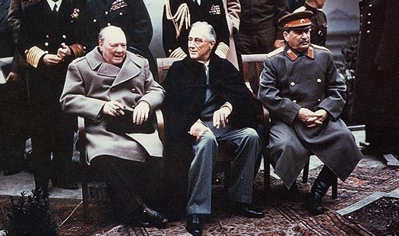
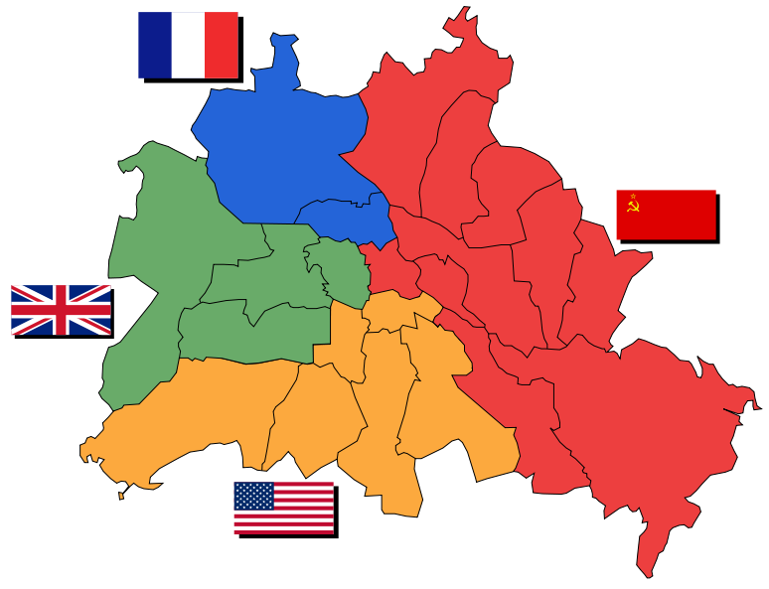
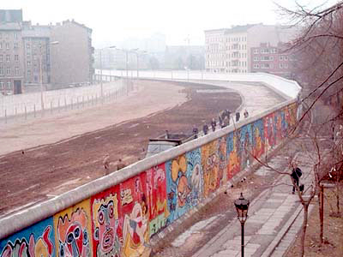
壹、國際政治基本認識
※二戰結束→美蘇冷戰1949
雅爾達會議

Slide 12
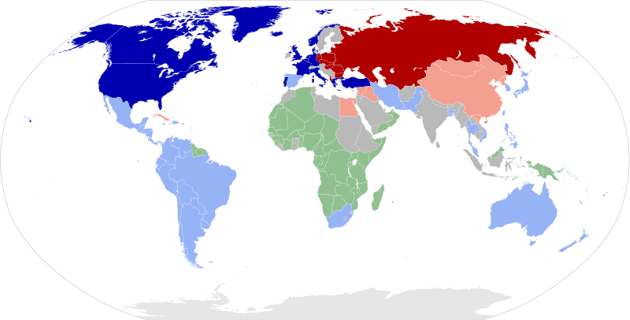
壹、國際政治基本認識
※二戰結束→美蘇冷戰
代理人戰爭

Slide 13
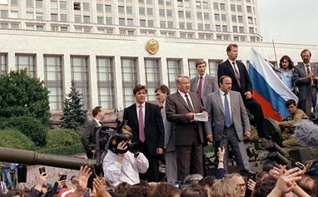
壹、國際政治基本認識
※美蘇冷戰的終結

Slide 14
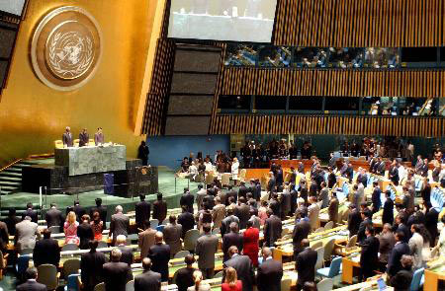
壹、國際政治基本認識
三、國際關係演進特點
1.國際社會成員互賴加深
2.兩極對立到多元並立
3.區域衝突代替全面對抗
4.經濟衝突取代軍事對抗

Slide 15
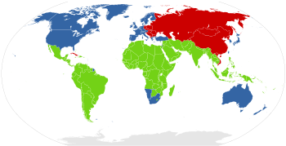
貳、國際現勢
一、東西對抗/南北對話
1.美蘇冷戰時期的勢力發展
2.第三世界的不結盟運動
3.後冷戰的變化
4.開發中與已開發國家的對抗
G8 →G20

Slide 16
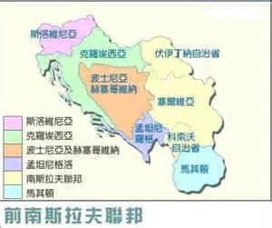
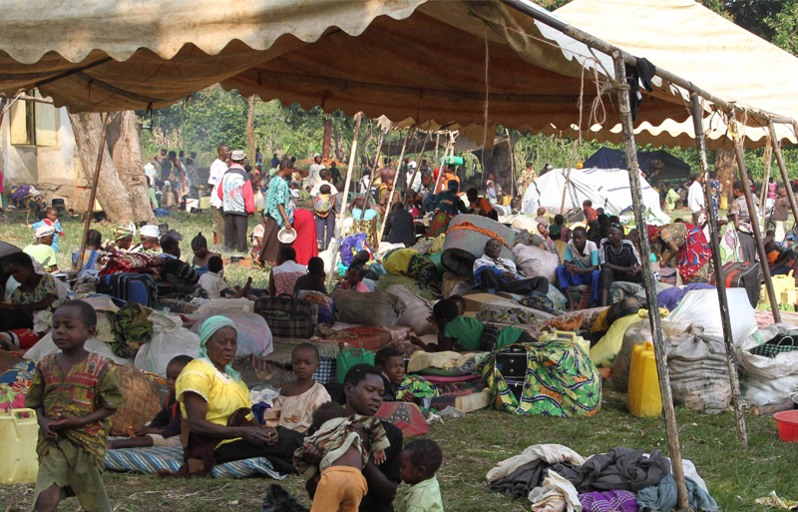
貳、國際現勢
二、兩極結構的崩壞
1.蘇聯瓦解
2.美蘇原有的勢力範圍形成新的衝突
3.資源衝突與民族衝突漸趨嚴重

Slide 17
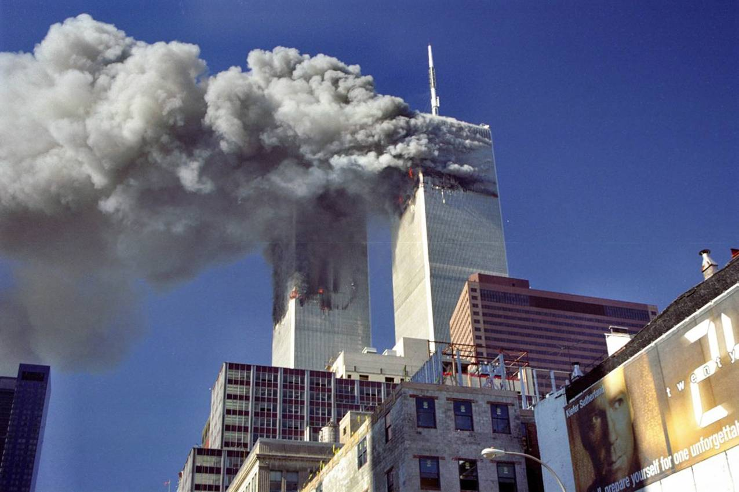
貳、國際現勢
三、恐怖主義與反恐戰爭
1.911事件後的美國外交政策
2.美國的反恐陣營
3.國際關係「重開機」
美國的「邪惡軸心論」

Slide 18
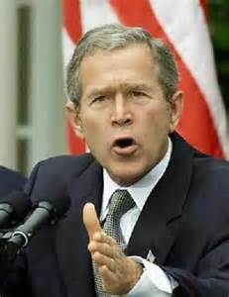
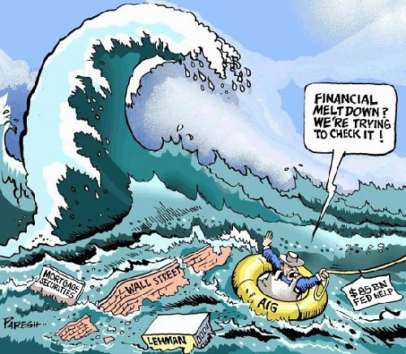
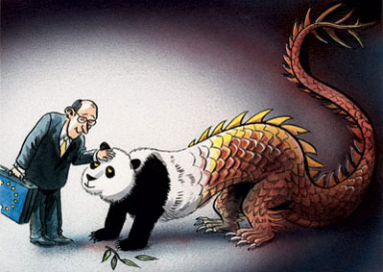
貳、國際現勢
四、美國獨大時代結束？
1.小布希發動伊拉克戰爭
2.金融海嘯的衝擊
3.國際權力中心的移動

